Slide 1
Uppdatering av indelningen
Städer och landsbygder 2021
2021-08-23

Slide 2
Bakgrund
Indelningen lanserades år 2014 i samband med avrapportering av ett regeringsuppdrag (Tillväxtanalys 2014 – Bättre statistik för en bättre regional- och landsbygdspolitik)
Regionala tillväxtfrågor flyttades från Tillväxtanalys till Tillväxtverket (2017)
EU-kommissionens förordning - en harmoniserad tillämpning av territoriella typindelningar (2019) Bilaga - C(2019) 4877 final
Intressenter efterfråga en uppdatering (Tillväxtverket, Tillväxtanalys, mfl)

Slide 3
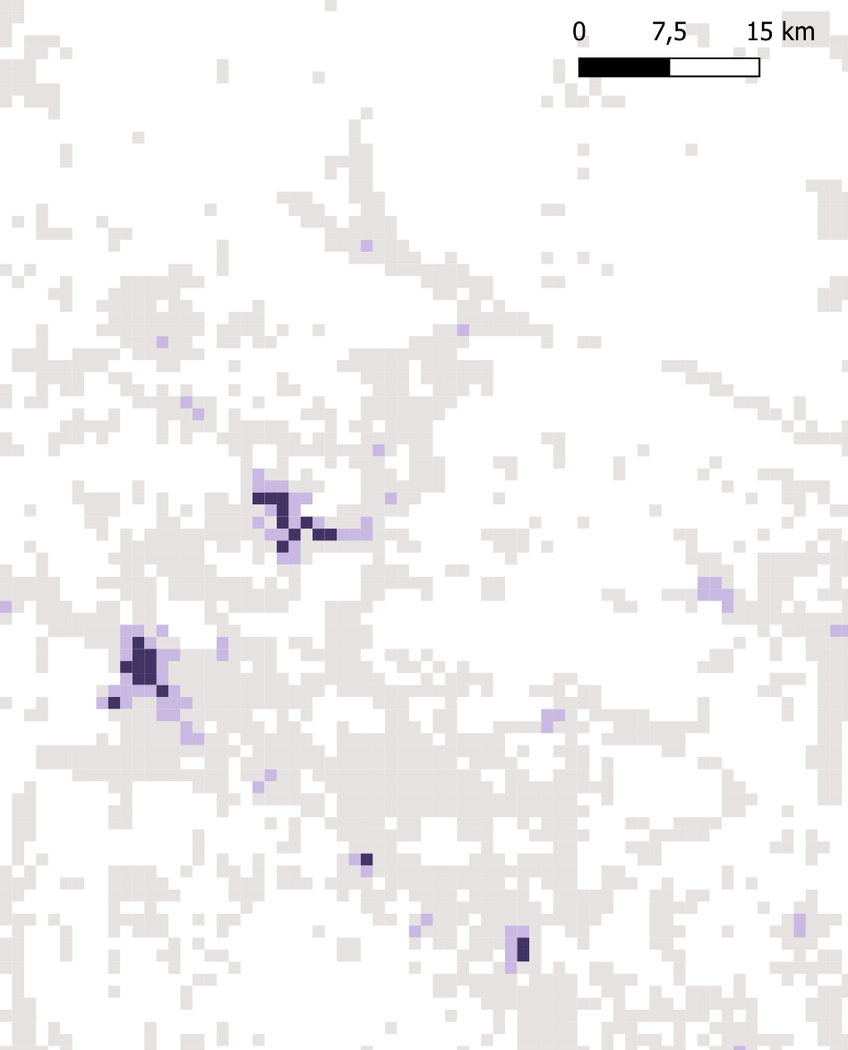
Indelningens byggstenar
Beräkning av befolkning i täta kluster (områden) och glesa områden
Geokodad befolkningsstatistik 2020 (kilometerrutor) SCB 2021
Urval av större städer
SCBs tätortsindelning från 2018 (befolkning 2020)
Avstånd befolkning (i kilometerrutor) till större städer
Tillgänglighetsberäkning (Tillväxtverket/Pipos), Nationella vägdatabasen

Slide 4
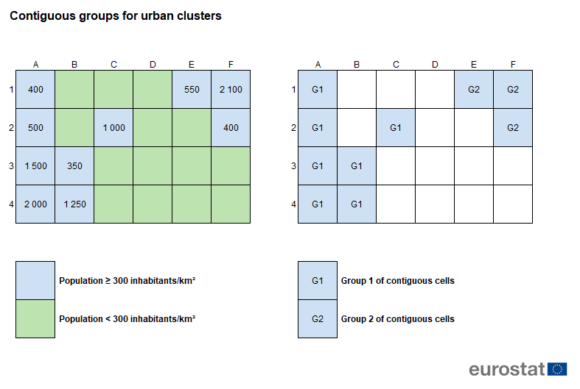
Typologisering av kommuner
Grundindelning i tre typer av territorier
Glesa och täta områden
Tätbefolkade kluster
Beräkning i flera steg utifrån geokodade kilometerrutor över Sveriges befolkning
  Glesbefolkade rutor (glesa områden) är km-rutor med mindre 300 invånare och andra rutor utanför tätbefolkade kluster
  Tätbefolkade kluster km-rutor som gränsar till varandra (inkl. diagonalt angränsande rutor) med en befolkningstäthet på minst 300 inv./km2 och
  minst 5 000 invånare totalt i klustret
≥ 5000 inv.
< 5000 inv.

Slide 5
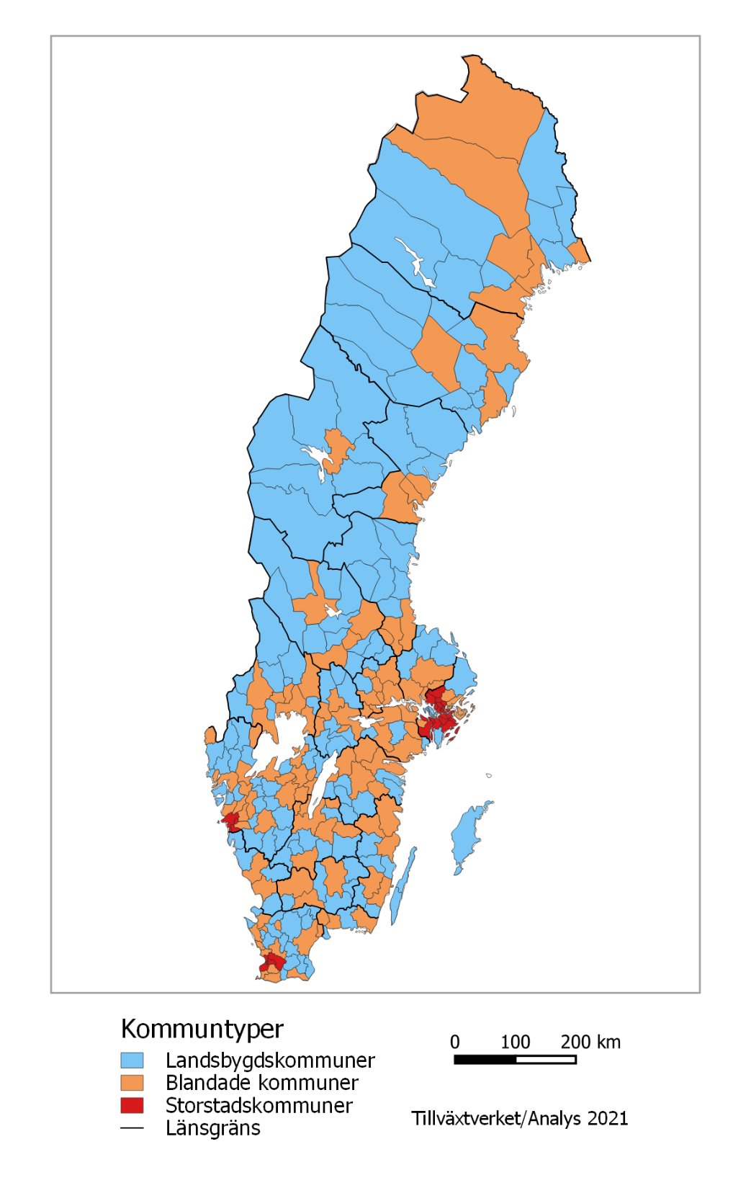
Kommunindelning efter Städer och landsbygder
Tre typer av kommuner
Landsbygdskommuner: Andel befolkning i glesbefolkade områden (ej tätbefolkade kluster) i kommunen är minst 50 procent
Blandade kommuner: Andel befolkning i tätbefolkade kluster är minst 20 procent och större än 50 procent i kommunen
Andel befolkning i tätbefolkade kluster är större än 80 procent i kommunen och kommunerna bildar ett sammanhängande område på minst 500 000 invånare
 | Antal 2021
Landsbygdskommuner | 148
Blandade kommuner | 116
Storstadskommuner | 26
Kommuner totalt | 290

Slide 6
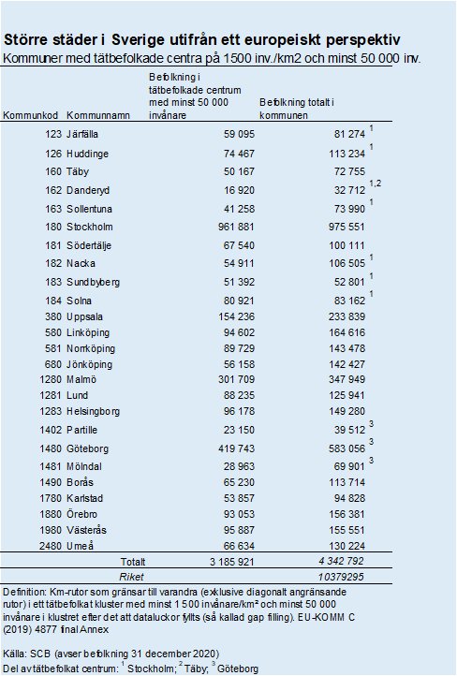
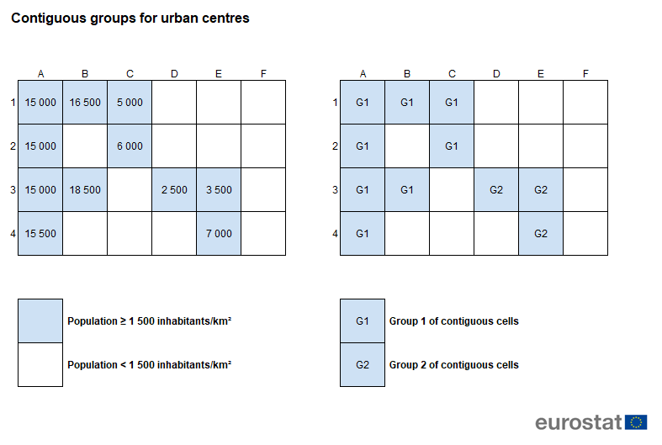
Europeisk definition av större städer
Ett kluster av kilometerrutor med en täthet på minst 1500 inv./km2 och en samlad folkmängd på 50 000 invånare
Den europeiska definitionen är för snäv för att kunna användas för att härleda större städer i Sverige. Exempelvis utesluts större orter som Sundsvall, Gävle eller Växjö.

Slide 7
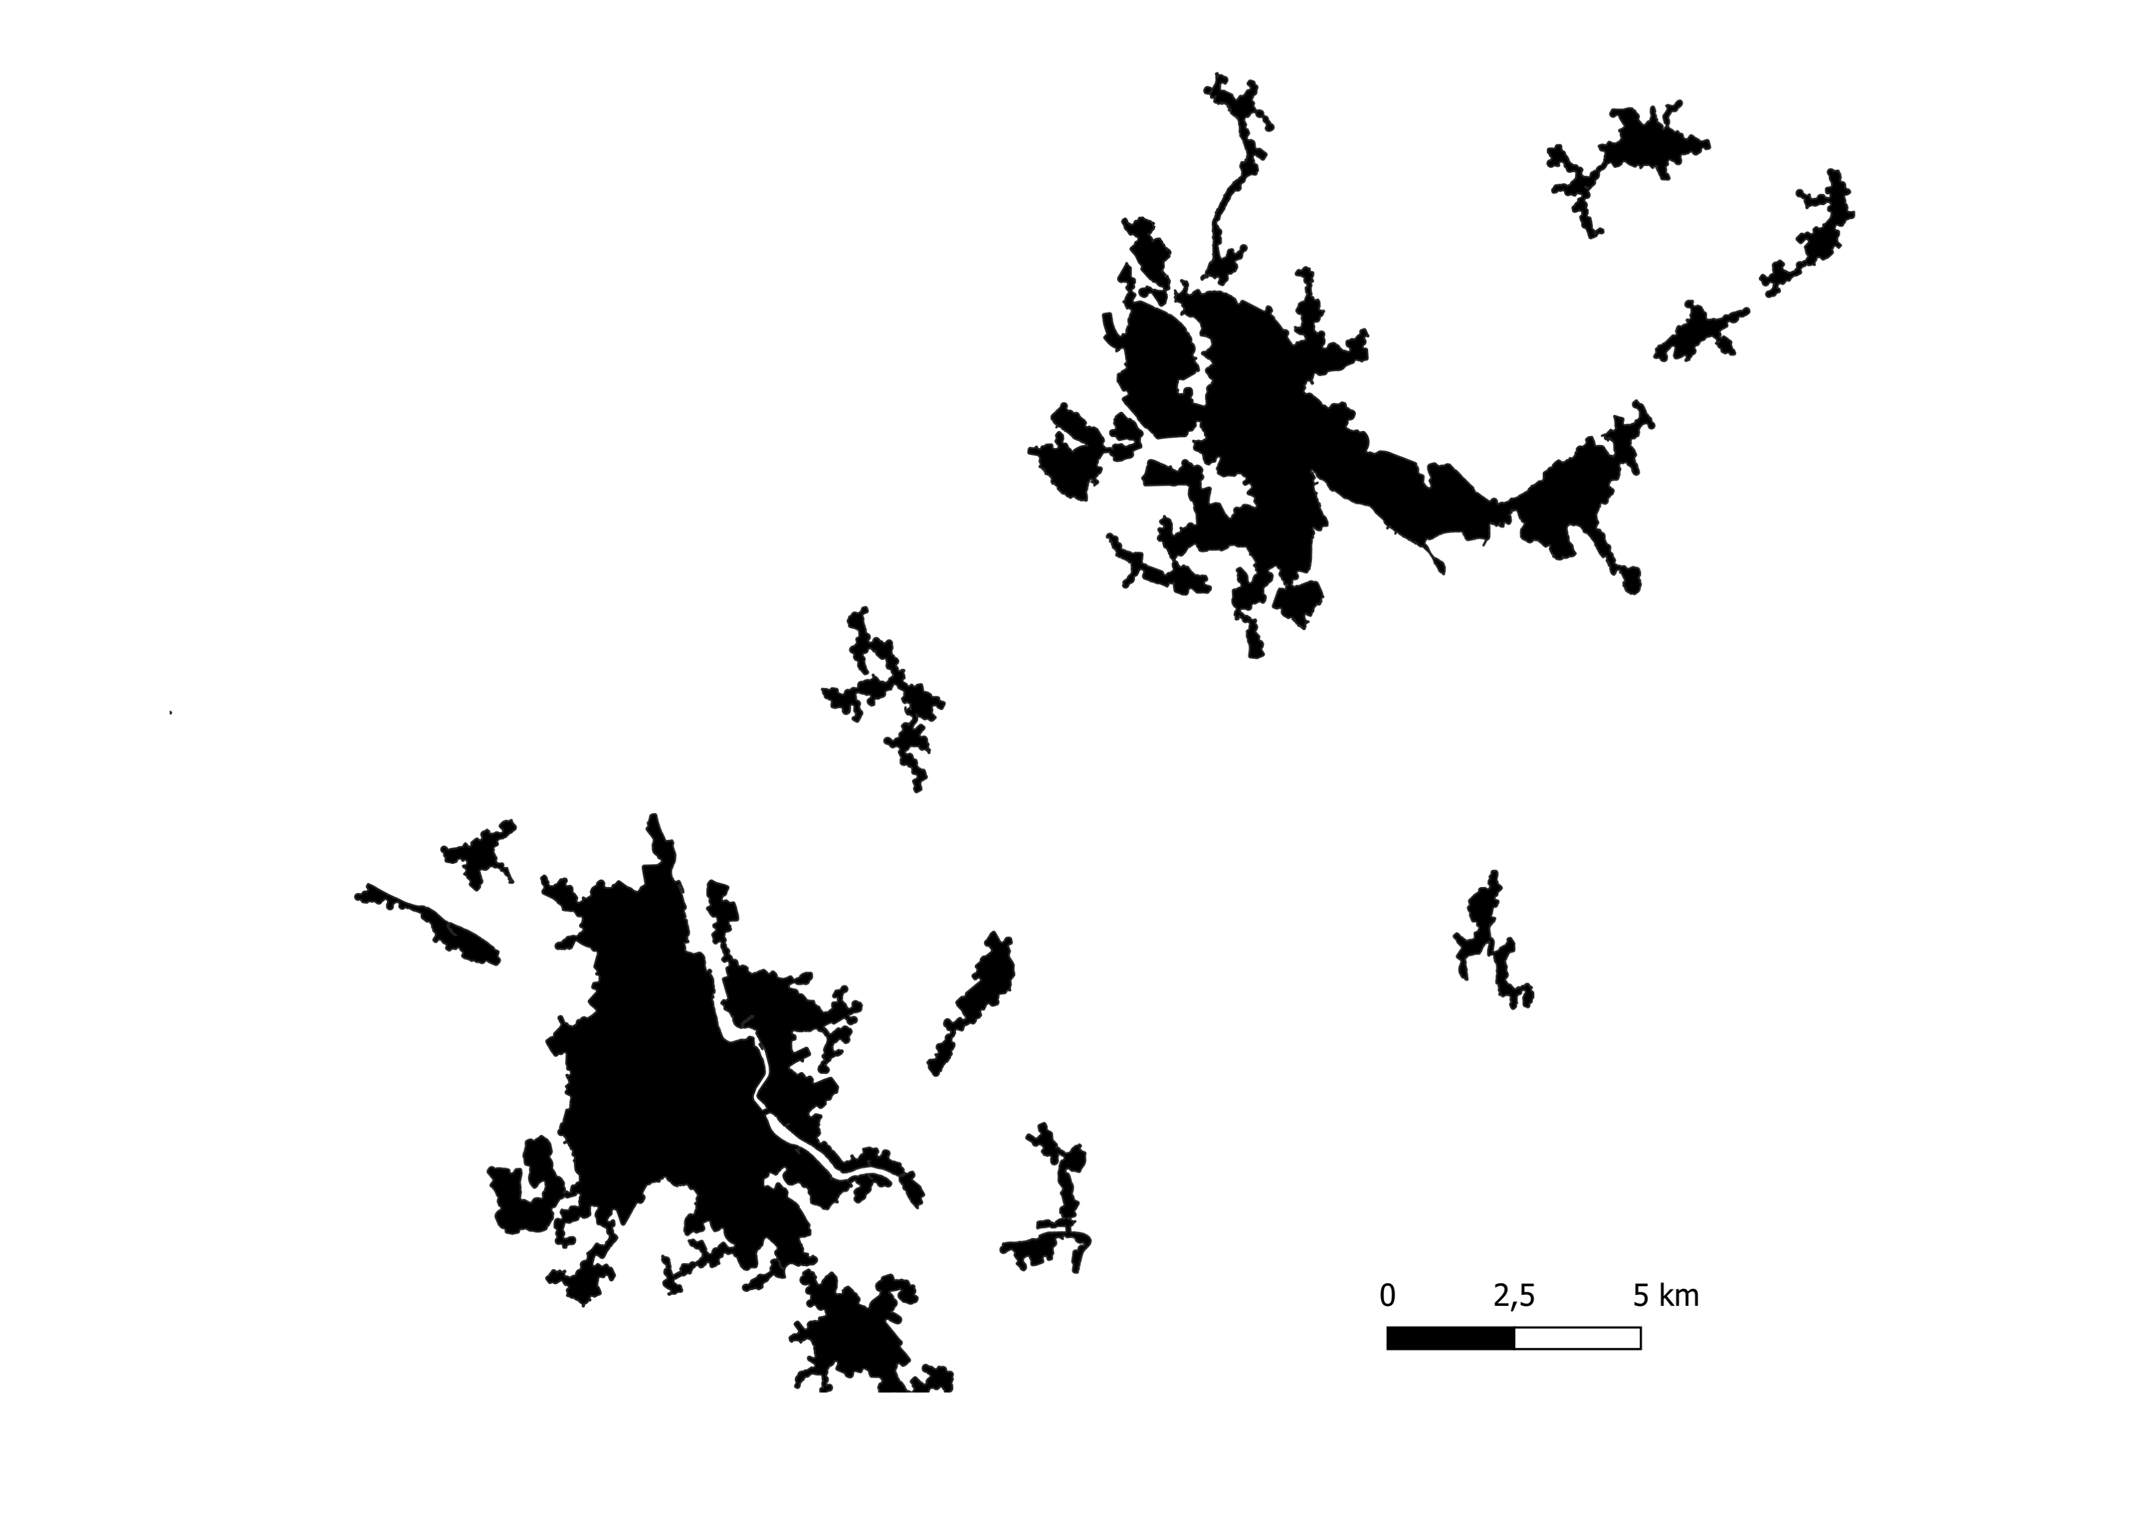
Nationell definition av större städer
Tätort | Antal inv. 2020
Stockholm* | 1611776
Södertälje | 75773
Uppsala | 165456
Eskilstuna | 70342
Linköping | 115672
Norrköping | 97854
Jönköping | 100259
Växjö | 71009
Kalmar¹ | 41388
Malmö | 324002
Lund | 94393
Helsingborg | 113816
Halmstad | 71316
Göteborg | 604829
Trollhättan | 50374
Borås | 73980
Karlstad | 65856
Örebro | 126009
Västerås | 128534
Borlänge-Falun² | 81951
Gävle | 77586
Sundsvall | 58807
Östersund* | 52797
Umeå | 90412
Luleå³ | 49123
* berör flera kommuner
¹ inkl. Smedby och Lindsdal 51 072 inv.
² Tätorter Borlänge och Falun tillsammans 81 951 inv.
³ inkl. Bergnäset och Gammelstad 57 720 inv.
Tätorter enligt SCB:s tätortsavgränsning 2018 och med minst 50 000 invånare (befolkning år 2020)
sammanhängande bebyggelse med minst 200 invånare.
Ett nationellt perspektiv som inkludera de flesta regionhuvudorter. Det görs dock några avsteg från huvudregeln för att flera tätorter ska räknas som större stad
  Falun-Borlänge utgör tillsammans ett större urbant centrum större 50 000 inv. (43 000 + 39 000cirka 82 000 inv.)
  Kalmar tillsammans med närliggande tätorter
  Luleå tillsammans med närliggande tätorter

Slide 8
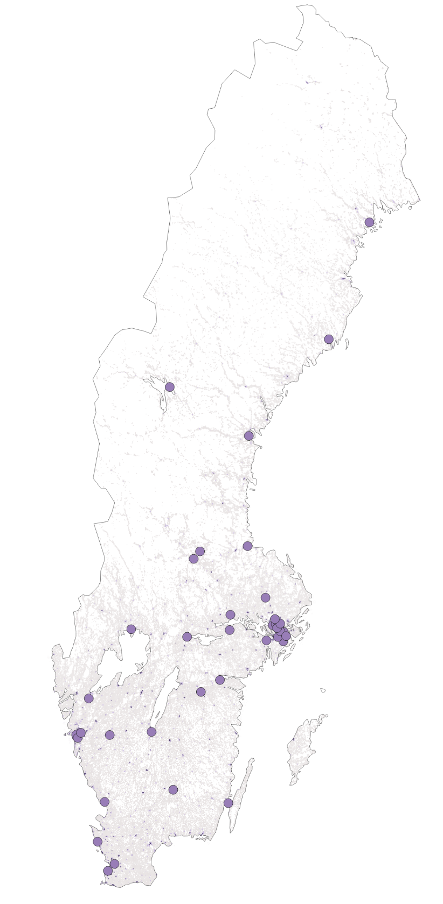
Beräknat avstånd via vägnätet mellan en startpunkt och en målpunkt
Startpunkter utgörs av samtliga kilometerrutor
Målpunkter
  Tätorter större 50 000 invånare
  (se bild Större städer)
  Representeras genom en central punkt i polygonen (här kommuncentrum, kommunkontor, rådhus som för det mesta finns central placerade)
Vägnät
  Nationell vägdatabas (NVDB)
  *befolkningen på öar utan fast land förbindelse utesluts från tillgänglighetsberäkningen
Beräkningen utförs med en fristående GIS-modul (”tillgänglighetsmodell”) som utvecklades i ramen för Tillväxtverkets arbete med att följa upp serviceutvecklingen (Pipos.se)

Slide 9
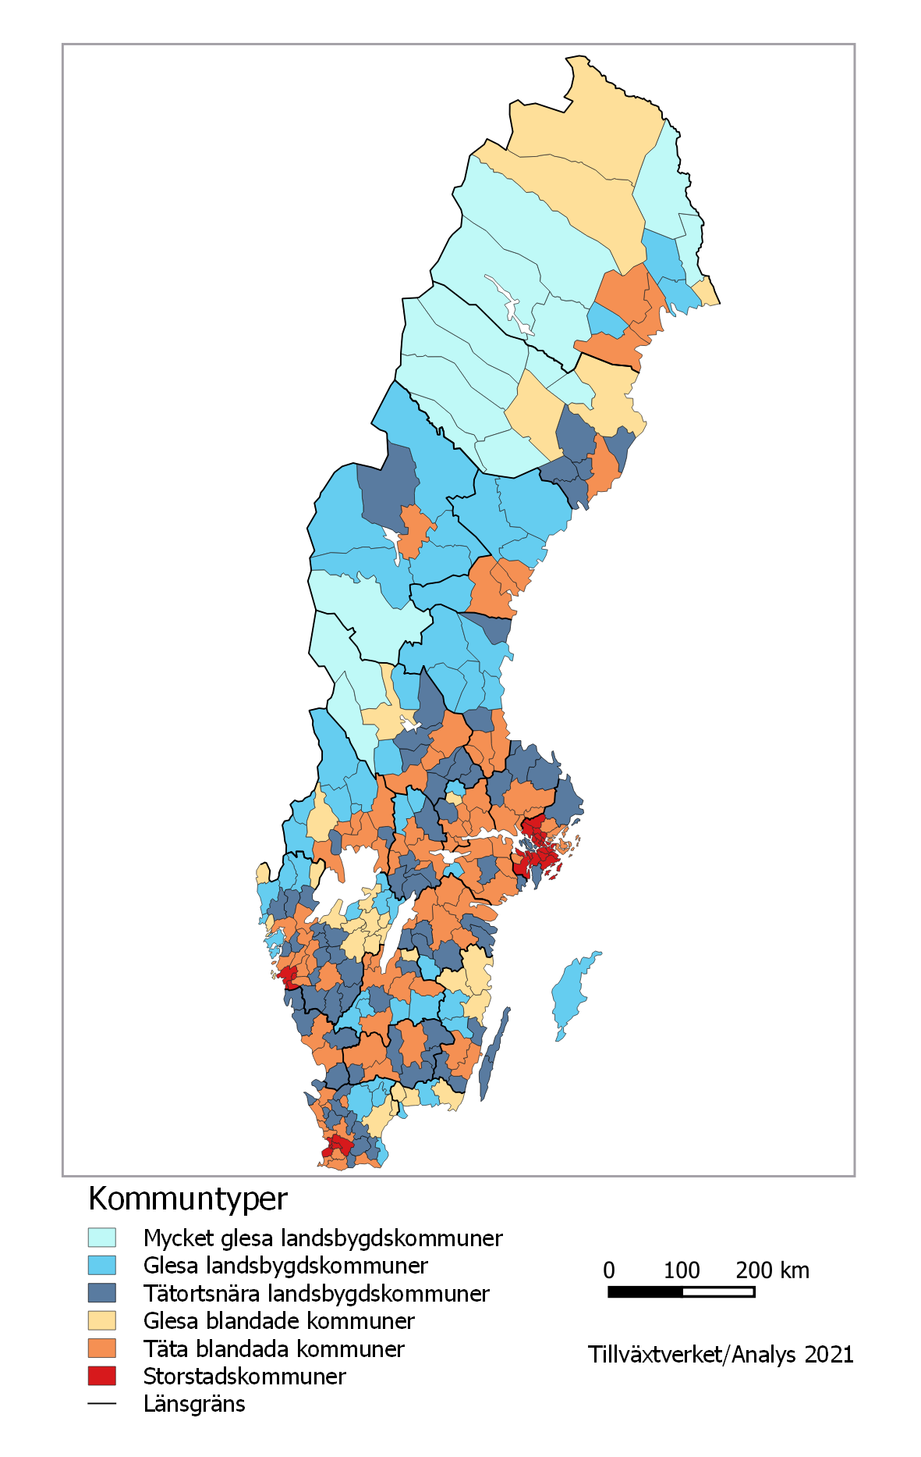

Städer och landsbygder – indelning i sex kommuntyper
Storstadskommuner, 26 kommuner
  Kommuner med mindre än 20 procent av befolkning i rurala områden och en med angränsande kommuner samlad folkmängd på
  minst 500 000 invånare
Täta blandade kommuner (Täta kommuner nära en större stad), 87 kommuner
  Övriga kommuner med mindre än 50 procent av befolkning i rurala områden och minst 50 procent av befolkningen med mindre än 45 minuters resväg till en större stad
Glesa blandade kommuner (Täta kommuner avlägset belägna), 29 kn
  Övriga kommuner med mindre än 50 procent av befolkning i rurala områden och mindre än 50 procent av befolkningen med mindre än 45 minuters resväg till större städer
Tätortsnära landsbygdskommuner (Landsbygdskommuner nära en större stad), 80 kn
  Kommuner med minst 50 procent av befolkning i rurala områden och minst 50 procent av befolkningen med mindre än 45 minuters resväg till större städer
Glesa landsbygdskommuner (Landsbygdskommuner avlägset belägna), 53 kn
  Kommuner med minst 50 procent av befolkning i rurala områden och mindre än 50 procent av befolkningen med mindre än 45 minuters resväg till större städer
Mycket glesa landsbygdskommuner (Landsbygdskommuner mycket avlägset belägna), 15 kommuner
  Kommuner med hela befolkningen i rurala områden och med minst 90minuters genomsnittlig resväg till en agglomeration med minst 50 000 invånare

Slide 10
Jämfört med indelning 2014
Plus 18 landsbygdskommuner,
minus 2 storstadskommuner och minus 15 blandade kommuner
… beror på delvis ändrade antaganden.

Slide 11
Befolkningsutveckling 1968-2020-2070*
(*framskrivning SCB)
Källa: SCB

Slide 12
Årlig uppföljning - statistik
Statistik på Tillväxtverket
(Befolkning i glesbefolkade/tätbefolkade rutor per kommun)
Befolkning i tätbefolkade kluster (större 5000 inv.) per kommun
Befolkning i områden nära större städer per kommun
Befolkning i områden nära större städer per kommun
Befolkning aggregerad efter kommuntyper

